Slide 1


Открыв дома книжный шкаф, можно найти там детские книжки, которые читали наши мамы и папы. Среди них обязательно окажется и сборник стихотворений для детей Сергея Михалкова.

Slide 2


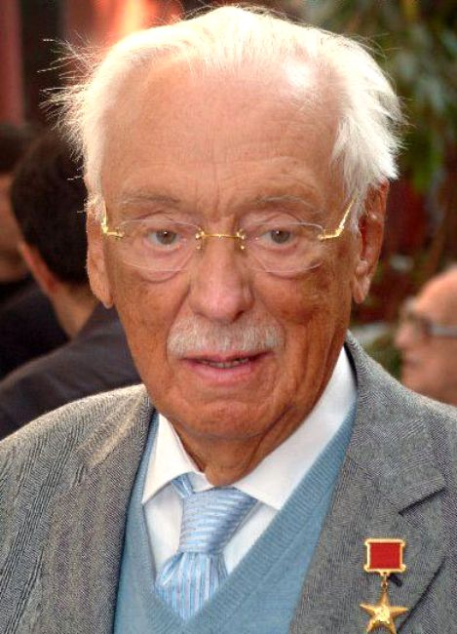


Михалков Сергей Владимирович
(1913-2009)

Slide 3
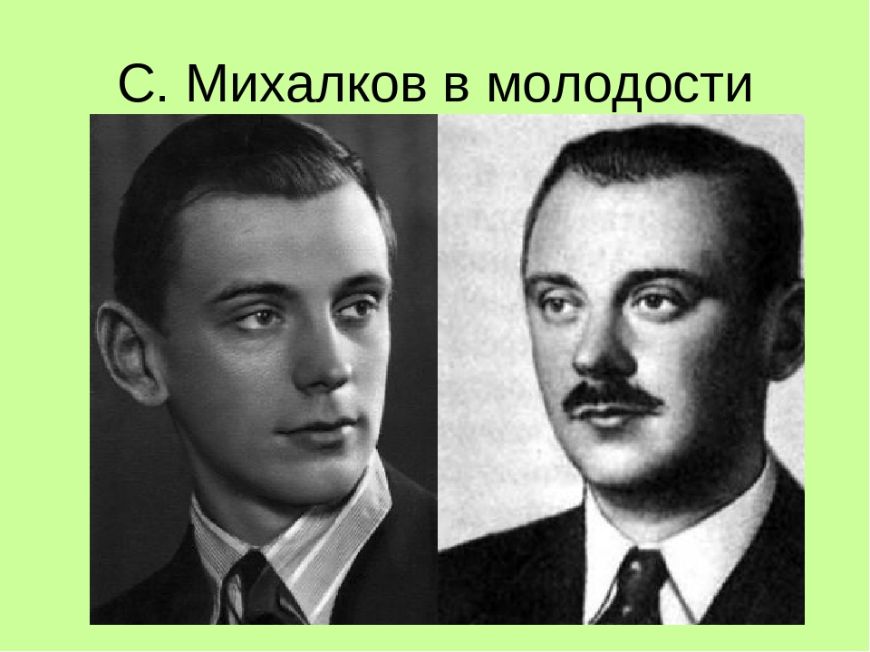
Стихи он стал писать рано, когда ему исполнилось 15 лет, они впервые были опубликованы. Так что его произведения читали ещё ваши дедушки и бабушки.
Сегодня мы отправимся в поэтический мир С. Михалкова.

Slide 4


Slide 5
Игра «Закончи четверостишие»
Вы послушайте ребята, А у нас сегодня кошка
Я хочу вам рассказать. Родила вчера котят.
Родились у нас котята- Котята выросли немножко,
Их по счету ровно…/пять/ А есть из блюдца не…/ хотят/
Весь укутанный, Говорят: под Новый год
В постели Что ни пожелается
Мой щенок лежит пластом Всё всегда произойдёт
И виляет еле-еле Всё всегда…/ сбывается/
Забинтованным…/ хвостом/
Мы щенка в воде и мыле В одном переулке
Два часа мочалкой мыли. Стояли дома.
Ни за что теперь его В одном из домов
Не оставим …/одного/ Жил упрямый… /Фома/
Брал в столовой дядя Степа
Для себя двойной обед.
Спать ложился дядя Степа —
Ноги клал на…/ табурет/

Slide 6
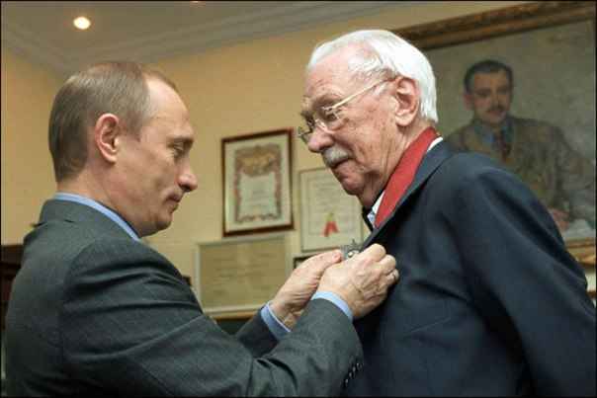
13марта 2003 году Михалкову исполнилось 90 лет.
Наш президент Владимир Путин был в гостях у Сергея Михалкова,
поздравил его с юбилеем и вручил ему орден
«За заслуги перед Отечеством» II степени.

Slide 7
Поэт Сергей Михалков был автором двух редакций Государственного гимна СССР, версий 1943 и 1977 года,
и гимна Российской Федерации, написанного в 2001 году.
Гимн России. Текст 2001 года
Россия — священная наша держава,
Россия — любимая наша страна.
Могучая воля, великая слава —
Твоё достоянье на все времена!
Припев:
Славься, Отечество наше свободное,
Братских народов союз вековой,
Предками данная мудрость народная!
Славься, страна! Мы гордимся тобой!
От южных морей до полярного края
Раскинулись наши леса и поля.
Одна ты на свете! Одна ты такая —
Хранимая Богом родная земля!
Припев:
Славься, Отечество наше свободное,
Братских народов союз вековой,
Предками данная мудрость народная!
Славься, страна! Мы гордимся тобой!
Широкий простор для мечты и для жизни
Грядущие нам открывают года.
Нам силу даёт наша верность Отчизне.
Так было, так есть и так будет всегда!
Припев:
Славься, Отечество наше свободное,
Братских народов союз вековой,
Предками данная мудрость народная!
Славься, страна! Мы гордимся тобой!

Slide 8
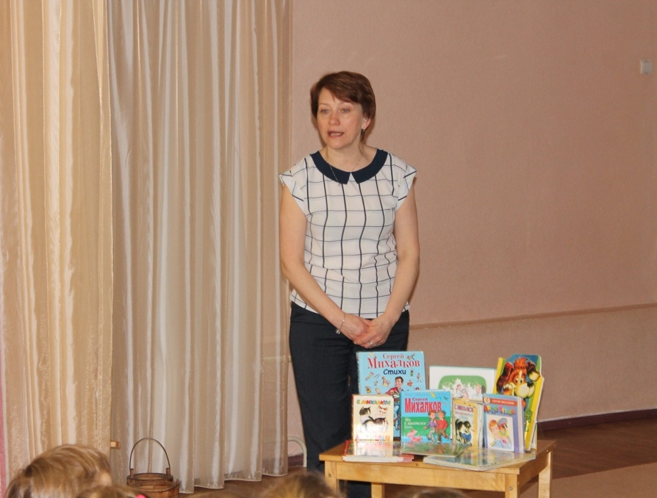
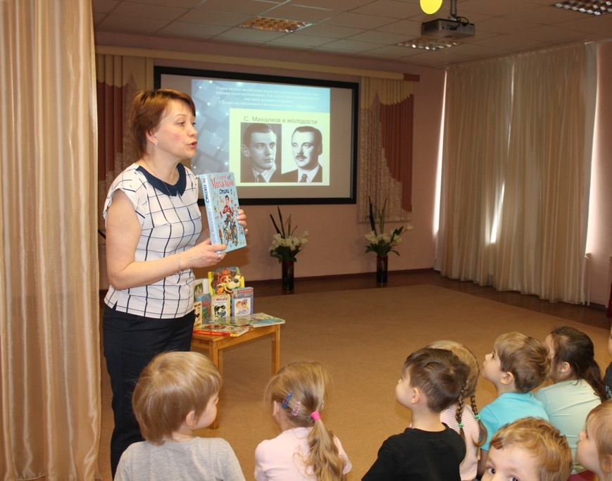
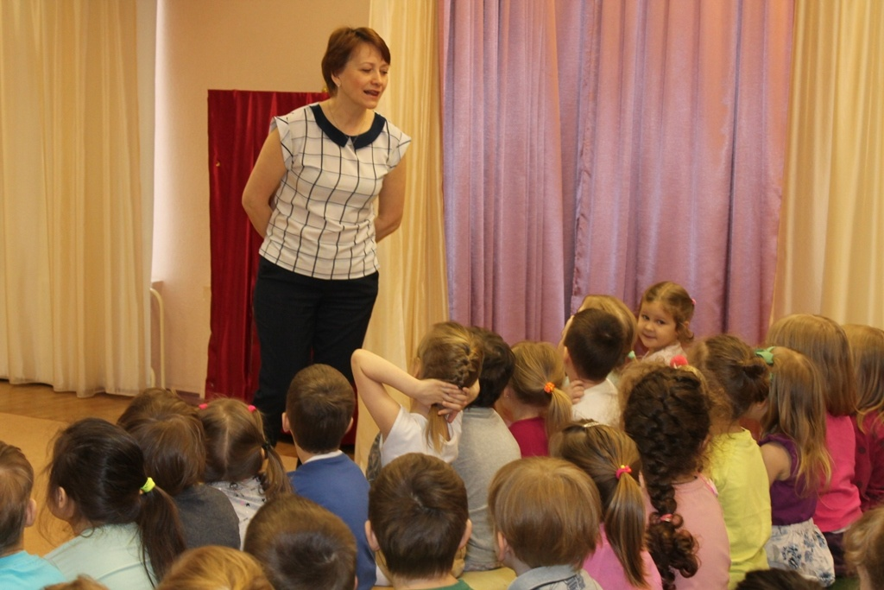
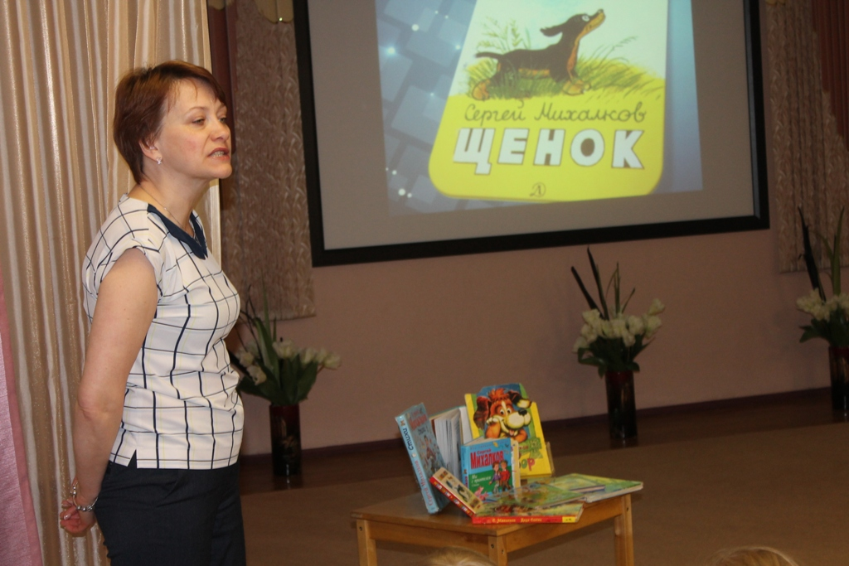

Slide 9
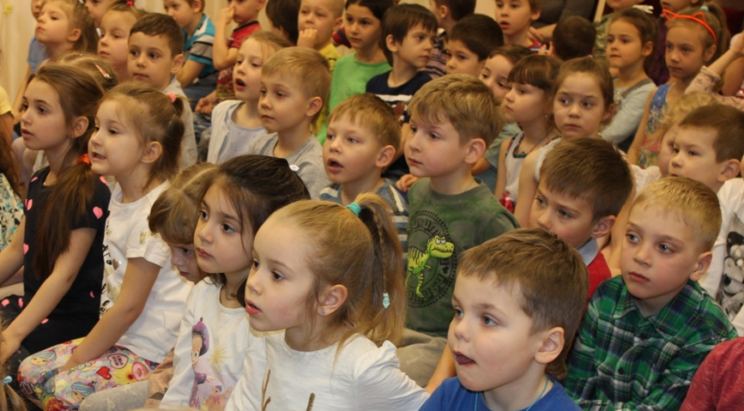
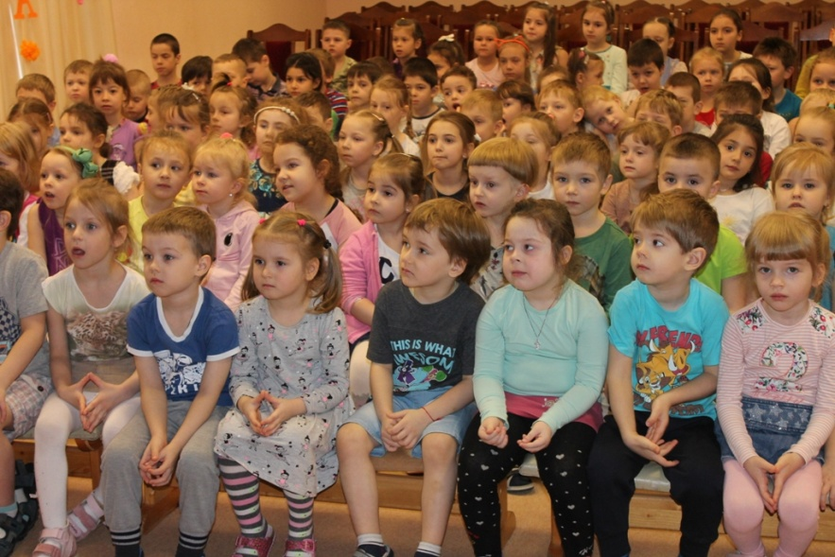
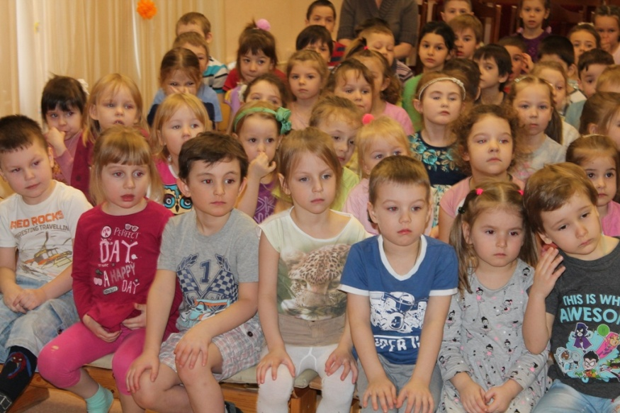
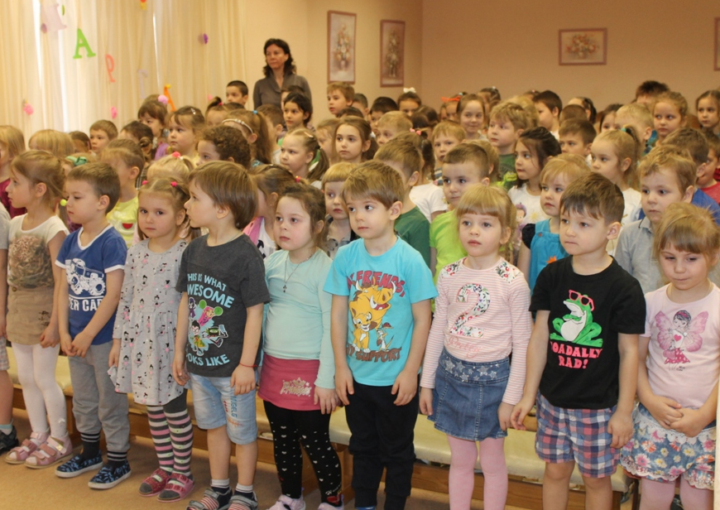
Звучит гимн
Российской Федерации!
Прошу всех встать!
Автор слов гимна С.В. Михалков

